Slide 1
7. razred 3. teden 30. 3. - 3. 4. 2020
Navodila za delo na domu za 3. uro

Slide 2
Učbenik stran 82/6
Matt bere horoskop za naslednji teden. Kaj je po horoskopu?
sign of the Zodiak = astrološko znamenje
Poslušaj Mattov horoskop in dopolni bsedilo z manjkajočimi besedami.
Odgovori na vprašanja v C nalogi. Odgovore napiši v zvezek.
Učbenik stran 83/7
Napiši tri vprašanja in odgovore v zvezek.
V PADLET-u reši učni list – Will Future

Slide 3
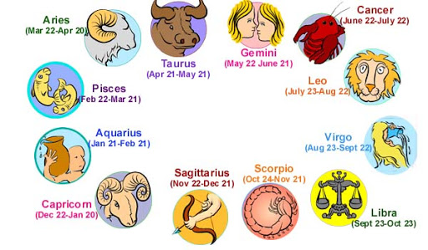
Zodiac signs – prepiši v zvezek in jih prevedi

Slide 4
Navodila za pošiljanje opravljenih nalog:
vse naloge, ki si jih opravil/a v DZ ali v učbeniku, slikaj in mi jih pošlji na moj elektronski naslov
pod Zadevo napiši dan in razred (ponedeljek, 7.C/D)
napiši kratko sporočilo o reševanju nalog (morebitne težave, čas reševanja) in tvoje ime

